Slide 1
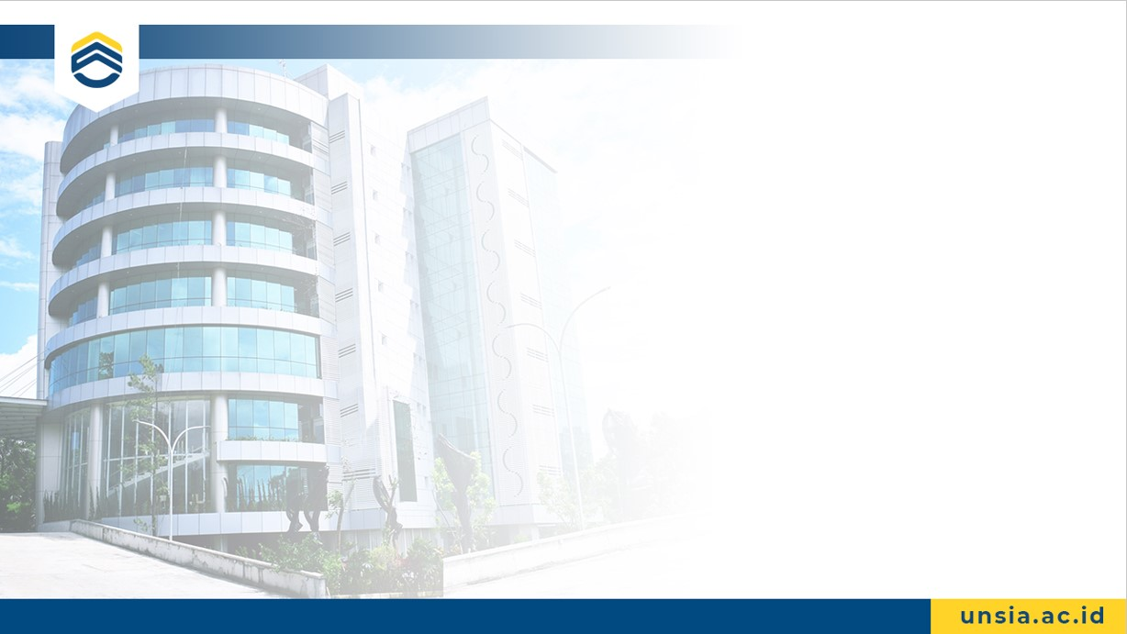
PERTEMUAN 2
Struktur Data & Algoritma

Slide 2


Slide 3

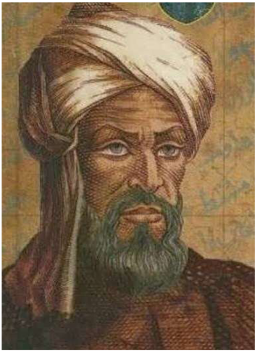
Algoritma adalah jantung ilmukomputer / informatika.
Algoritma berasal dari kata algorism yang artinya proses menghitung dengan angka arab.
Perubahan kata algorism menjadi algorithm muncul karena kata algorism sering dikelirukan dengan arithmeti sehingga akhiran–sm berubah menjadi-thm.

Slide 4
Definisi :
Urutan langkah-langkah untukmemecahkan masalah yang disusun secara sistematis dan logis.
Kamus Besar Bahasa Indonesia : Algoritma adalah urutan logis pengambilan putusan untuk pemecahan masalah.
Algoritma dibutuhkan untuk memerintah komputer mengambil langkah - langkah tertentu dalam menyelesaikan masalah.

Slide 5
Contoh algoritma Memanaskan Air :
Urutan langkah-langkahnya :
Mulai (start)
Masukan air ke panci
Panci di letakan
Menyalakan kompor
Selesai

Slide 6
Contoh algoritma Menghitung Luas Persegi :
Urutan langkah-langkahnya :
Mulai
Memasukan nilai panjang
Memasukan Nilai lebar
Memasukan Luas = PxL
Menampilkan Hasil
Selesai

Slide 7
Syarat Algoritma yang Baik
Tingkat kepercayaannya tinggi (realibility)
Pemrosesan yang rendah (efficient )
Sifatnya Umum (General)
Bisa dikembangkan (expandable)
Mudah dimengerti siapapun yang melihat, dia akan bisa memahami algoritma Anda.
Portabilitas yang tinggi (portability)

Slide 8
Program dan Pemrograman
Algoritma baru efektif jika dilaksanakan oleh sebuah pemroses (processor) (Pemroses itu bisa manusia, komputer, robot, mesin, dsb.)
Supaya komputer mengerti instruksi yang dibacanya, maka instruksi tersebut harus ditulis dalam bahasa yang dipahami oleh komputer.
Algoritma yang ditulis dalam bahasa komputer disebut program.
Bahasa komputer yang digunakan menulis program disebut bahasa pemrograman, sedangkan orang yang menulis program dinamakan pemrogram (programmer). Kegiatan mulai dari mendesain hingga menulis program disebut pemrograman
Belajar Pemrograman ≠ Belajar Bahasa Pemrograman

Slide 9
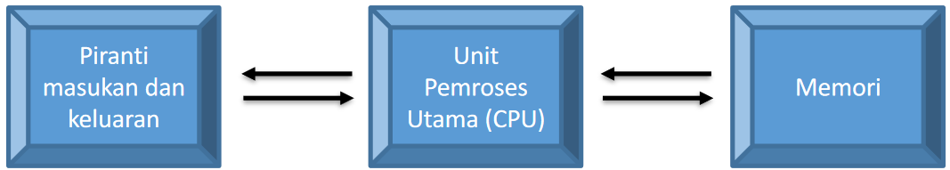
Bagaimana Komputer Menjalankan Program?

Slide 10
Hingga saat ini terdapat puluhan bahasa pemrograman seperti : bahasa Assembly, Fortran, Cobol, Ada, PL/I, Algol, Pascal, Basic, C, C++, C#, Java, R, Arduino, PHP, Prolog, LISP, Phyton, dll.
Berdasarkan tujuan aplikasinya :
Bahasa pemrograman bertujuan khusus; misal
Cobol (untuk bisnis dan administrasi), Fortran (komputasi ilmiah), PHP (untuk pemrograman web), dll
Bahasa pemrograman tujuan umum; dapat digunakan untuk berbagai aplikasi, contoh Pascal, Basic, C, C++, C#, Java.

Slide 11
Berdasarkan “kedekatan” bahasa pemrograman dengan bahasa alami (manusia) dikelompokkan menjadi :
Bahasa tingkat rendah (low level language)
Bahasa tingkat tinggi (high level language)

Slide 12
Tahapan Pelaksanaan Program oleh Komputer
Operasi (baca, tulis, hitung, dsb)
Algoritma
Translasi
Program Dalam Bahasa tingkat Tinggi
Kompilasi
Program Dalam Bahasa tingkat Rendah
Interpretasi oleh CPU

Slide 13
Notasi Algoritma
Notasi 1: Menggunakan langkah-langkah algoritma dalam kalimat deskriptif.
Contoh :
Menghitung rata-rata tiga buah data
(Algoritma dengan struktur bahasa Indonesia):
Baca bilangan a, b, dan c
Jumlahkan ketiga bilangan tersebut
Bagi jumlah tersebut dengan 3
Tulis hasilnya

Slide 14
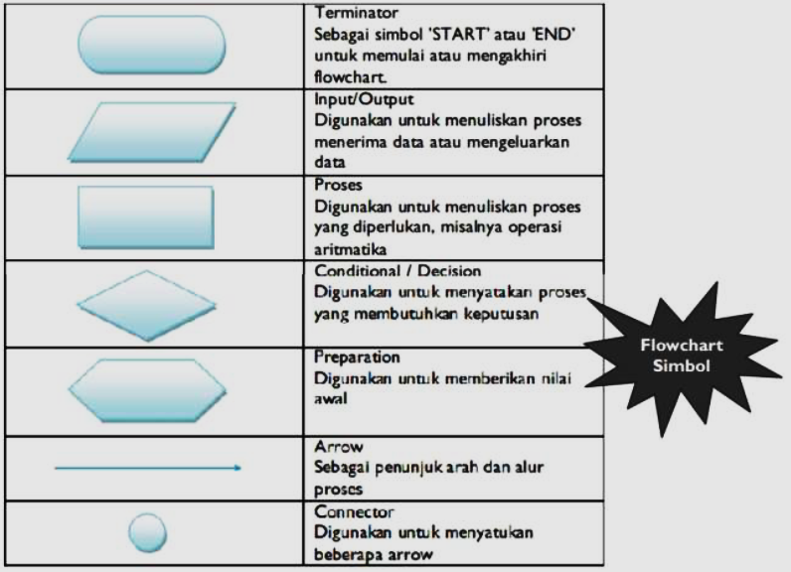
Notasi Algoritma
Notasi 2: Menggunakan bagan alir (flowchart)
Contoh :

Slide 15
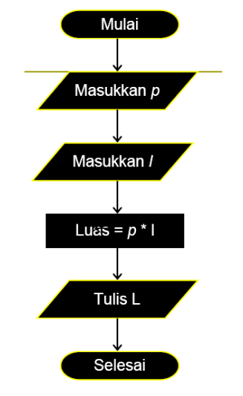
Notasi Algoritma
Notasi 2: Menggunakan bagan alir(flowchart)
Contoh : Menghitung Luas persegi panjang

Slide 16
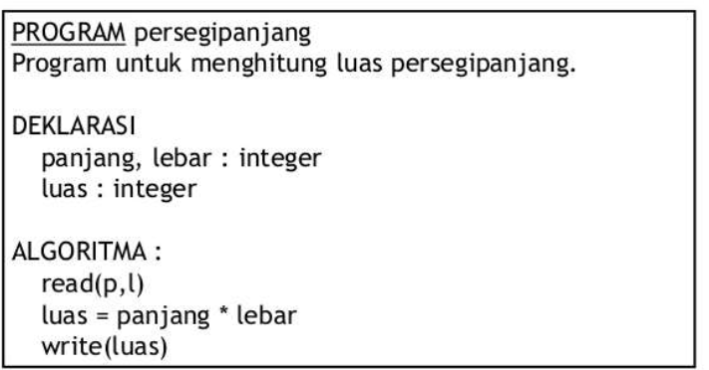
Notasi3: Menggunakan pseudocode
Contoh: Menghitung Luas persegi panjang
https://www.unf.edu/~broggio/cop2221/2221pseu.htm

Slide 17
REFRENSI :
Computer & Internet Help : Understanding Flowchart Symbols: http://www.youtube.com/watch?v=xLoL7tlJYws
https://www.unf.edu/~broggio/cop2221/2221pseu.htm

Slide 18
SELESAI

